Slide 1
33일 차 수업 정리 PPT

Slide 2
목 차
bubbling / capturing
이벤트 흐름
이벤트 취소
정규 표현식
addText 노드 추가하기
addImg

Slide 3
1. bubbling / capturing
이벤트가 발생한 요소에서부터 부모 요소로, 다시 그 요소의 부모 요소로 이벤트가 전달된다.
모든 브라우저에서 대부분의 이벤트는 버블링된다.
1. DOM 객체에는 캡쳐 리스너와 버블 리스너 두 개 모두 작성할 수 있음
2. 이벤트 리스너 등록 시 캡쳐 리스너인지 버블 리스너인지 구분
3. 캡처 리스너와 버블 리스너 등록 / addEventListener()의 3번째 매개변수 이용
true 이면 캡처 리스너, false이면 버블 리스너
var b = document.getElementById("button");
b.addEventListener("click", capFunc, true); //캡처 단계에서 capFunc() 실행
b.addEventListener("click", bubbleFunc, false) //버블 단계에서 bubbleFunc() 실행
4. 이벤트 흐름을 중단시킬 수 있는가 ? YES
이벤트 객체의 stopPropagation() 호출
event.stopPropagation(); //event가 이벤트 객체일 때

Slide 4
2. 이벤트 흐름
이벤트 흐름이란?
이벤트가 발생하면 window 객체에 먼저 도달하고, DOM 트리를 따라 이벤트 타겟에 도착하고,
다시 반대 방향으로 흘러 window 객체에 도달한 다음 사라지는 과정
이벤트가 흘러가는 과정
캡처 단계(capturing phase)
이벤트가 window 객체에서 중간의 모든 DOM 객체를 거쳐 타겟 객체에 전달되는 과정
이벤트가 거쳐가는 모든 DOM 객체 (window포함)의 이벤트 리스너 실행
버블 단계 (bubbling phase)
이벤트가 타겟에서 중간의 모든 DOM객체를 거쳐 window 객체에 전달되는 과정
이벤트가 거쳐가는 모든 DOM 객체(window포함)의 이벤트 리스너 실행

Slide 5
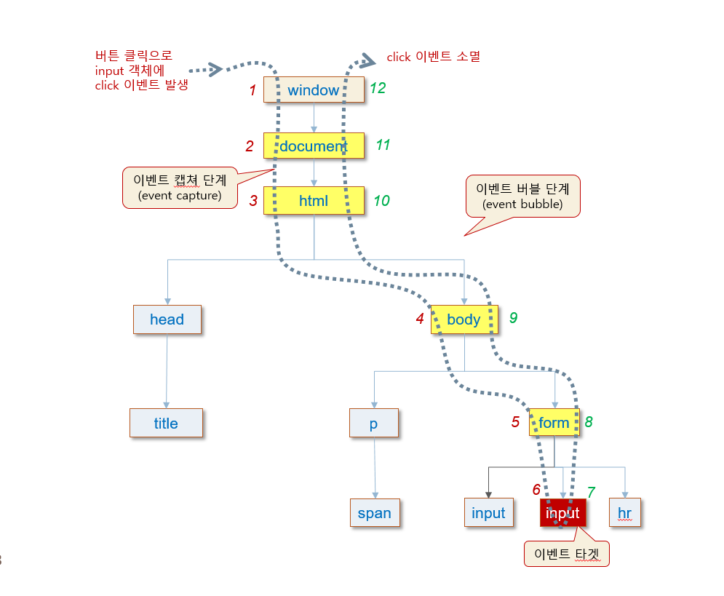
3. 이벤트 흐름

Slide 6
4. 이벤트 취소
function query() {
// YES or NO 를 선택하는 다이얼로그
var ret = confirm("네이버로 이동하시겠습니까?");
// YES 클릭 시 true, No 클릭 시 false
return ret; }
//해당 요소의 기본 이벤트를 중단 시키는 함수
function noAction(e) {
e.preventDefault();}
//페이지가 로드되면 init 함수를 호출
window.addEventListener('load', init);
function init() {
document.getElementById('naver-link').addEventListener
('click',noAction);
}
<h3>이벤트의 디폴트 행동 취소</h3><hr>
<!-- onclick = "return query()“ query() 메소드 내 confirm() 창에서 취소를 누르면 false 값을 리턴 받아
return false가 되어서 디폴트 행동인 href 링크 연결을 막는다. -->
<a href="http://www.naver.com" id ="naver-link" onclick="return query()"> 네이버로 이동할 지 물어보는 링크</a><hr>
<!-- form 태그를 활용해 두 가지 checkbox 인풋을 묶음 -->
<form>
<!-- checked 속성 : 기본적으로 체크되어 있음 -->
<input type="checkbox" onclick="noAction(event)"> 빵(체크됨)<br>
<!-- preventDefault 메소드를 활용해 체크박스의 체크하는 기본 동작을 막음 -->
<input type="checkbox" checked> 술(체크 안됨)

Slide 7
5. 정규 표현식
정규 표현식은 '패턴'과 '플래그'로 구성되어 있고, 플래그는 옵션 패턴과 플래그 사이에는 공백이 없다.
기본형 패턴[플래그] / RegExp 객체의 메서드
정규식.test(문자열) 일치하면 true, 없으면 false / 정규식.exe(문자열) 일치하는 부분문자열이 있다면 결과값을 배열 형태로, 없다면 null을 반환
문자열 메서드 중 정규 표현식과 함께 사용하는 메서드
match(정규식) 일치하는 부분을 찾습니다.
replace(정규식, 바꿀 문자열) 정규 표현식에 맞는 부분 문자열을 찾아서 새로운 문자열을 바꿉니다.
^ 문자열의 시작
$ 문자열의 종료
. 임의의 한 문자 (문자의 종류를 가리지 않음) 단, \는 넣을 수 없음
* 앞 문자가 없을 수도 무한정 많을 수도 있음
+ 앞 문자가 하나 이상
? 앞 문자가 없거나 하나 있음
[ ] 문자의 집합이나 범위를 나타내며 두 문자 사이는 - 기호로 범위를 나타낸다
[ ] 내에서 ^ 선행하여 존재하면 not을 나타낸다.
{ } 횟수 또는 범위를 나타낸다.
( ) 소괄호 안의 문자를 하나의 문자로 인식
| 패턴 안에서 or 연산을 수행할 때 사용

Slide 8
6. 정규 표현식
반복 겁색하기
{ } 기호는 반복해서 체크하라고 알려주는 기호.
반복 횟수를 지정하거나 최소 반복 횟수, 최대 반복 횟수를 지정할 수 있다.
패턴 {n} 패턴이 n번 반복되는 것을 찾는다.
패턴{n,} 패턴이 최소 n번 이상 반복되는 것은 찾는다.
패턴{m,n} 패턴이 최소 m번 이상, 최대 n번 이하로 반복되는 것을 찾는다.
정규 표현식의 플래그
플래그는 문자열을 검색할 때 사용하는 옵션과 비슷하다
i 영문자의 대소문자를 구분하지 않고 검색
g 패턴과 일치하는 것을 모두 찾아준다 / 패턴이 없다면 일치하는 패턴 중 첫 번째 패턴만 반환한다.
m 문자열의 행이 바뀌어도 검색한다.
숫자 클래스 \d \D {digit}
공백 클래스 \s \S (space)
단어 클래서 \w \W 단어에 들어가지 않는 모든 문자

Slide 9
6. addText 노드 추가하기
요소 노드 만들기 -createElement() 예) let newImg = document.createElement("img")
속성 노드 만들기 - createAttribute()
예) document.createAttribute(속성명) / 노드명.value = 속성 값
속성 노드 연결하기 - setAttributeNode() - 새로 만든 속성 노드를 요소 노드에 추가하려면 setAttributeNode() 메서드 사용
setAttribute() 와는 다른 메서드이다.
setAttribute(attributeName, attributeValue) 메서드는 속성 값을 주어진 값으로 변경해준다.
예) const div = document.createElement("div"); div.setAttribute("id", "myDiv")
자식 노드 연결하기 - appendChild()
img 요소에 속성 노드가 연결되었지만, img 요소는 아직 DOM에 연결되지 않은 상태
appendChild()를 사용해서 img 요소를 원하는 위치에 연결한다 . 예) document.body.appendChild(newImg)
기존 노드 앞에 추가하기 - insertBefore()
기준이 되는 노드를 첫 번째 p 노드로 지정하고, insertBefore()를 사용해 첫 번째 p 노드 앞에 새 노드를 추가한다.
노드 삭제하기 - remove() 요소.remove()
노드 삭제하기 - removeChild() 자식 노드 삭제 / 우선 부모 노드를 찾아야 하고 그 후에 자식 노드를 삭제해야 한다.
이벤트 리스너에서 함수 안에 있는 this
item.addEventListener("click", function () {this.parentNode.removeChild(this);});
이벤트 리스너에서 function() {...}에 this를 사용하면 this는 이벤트가 발생한 노드를 가리킨다.

Slide 10
7. addText 노드 추가하기
const orderInfo = document.querySelector("#orderInfo"); //주문 정보 영역
const orderButton = document.querySelector("#order"); // 주문하기 버튼
const title = document.querySelector("#container > h2");
let isOrdered = false; //토글 상태를 추적하는 변수
orderButton.addEventListener("click", () => {
if (!isOrdered) {
let newP = document.createElement("p"); //새로운 P요소 생성
let textNode = document.createTextNode(title.innerText); //title의 텍스트 부분만 가져와 텍스트 노드로 생성
newP.appendChild(textNode); // 텍스트 노드를 새로운 P요소에 추가
newP.style.fontSize = "0.8em";
newP.style.color = "blue";
newP.classList.add("bookTitle");
orderInfo.appendChild(newP); // 새로운 P 요소를 orderInfo 영역에 추가
}else {
const bookTitle = orderInfo.querySelector(".bookTitle");
if(bookTitle) {
orderInfo.removeChild(bookTitle);} }
isOrdered = !isOrdered; //토글 상태변경
});

Slide 11
8. addImg 노드 추가하기
<body>
<div id="container">
<h1>Enjoy your life</h1>
<img src="" id="toggleImage">
</div>
<script>
const today = new Date();
//현재 날짜와 시간 정보를 담은 today 객체
const hrs = today.getHours();
// 현재 시간 중 시(hour) 정보 가져오기
const container = document.querySelector("#container");
const h1_title = document.querySelector("h1");
const body = document.body;
container.style.display='none';
let newImg = document.createElement("img");
newImg.src = (hrs < 12) ? "c:/media/girl.png" : "c:/media/boy.png";
container.appendChild(newImg);
let select = 0;
body.addEventListener("click", function() {
if(select%2 == 0) {
container.style.display='block';
}else {
container.style.display='none';
}select++;}) body.addEventListener("keydown", function(e) {
if( e.key == "t") {
container.style.display='block';
}else {
container.style.display='none';} })

